Slide 1
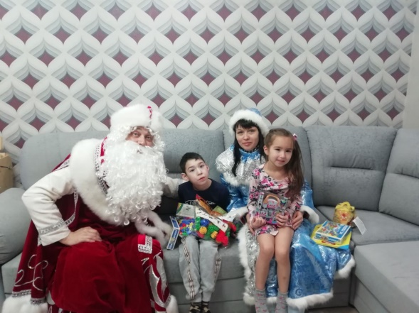
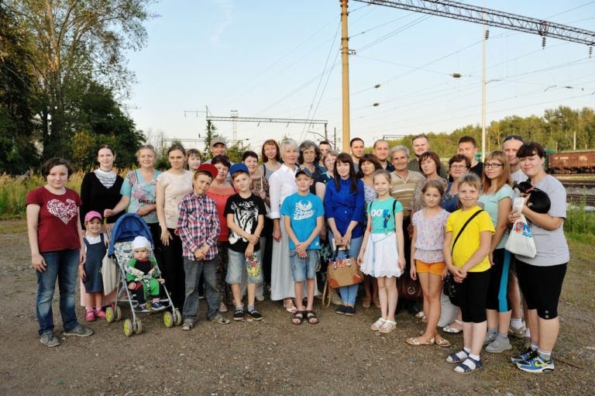
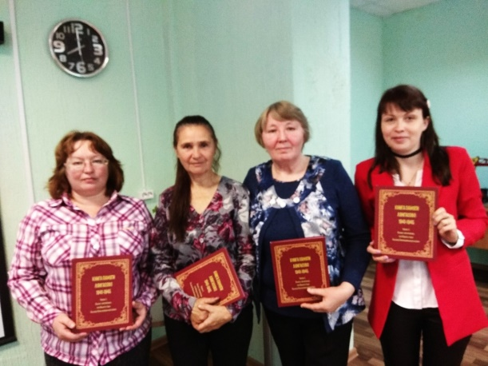
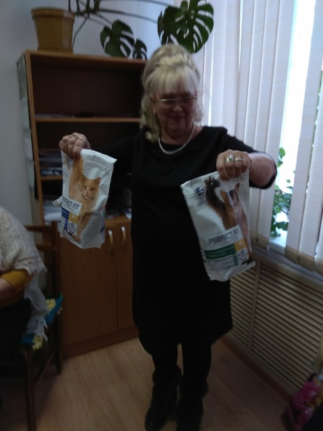
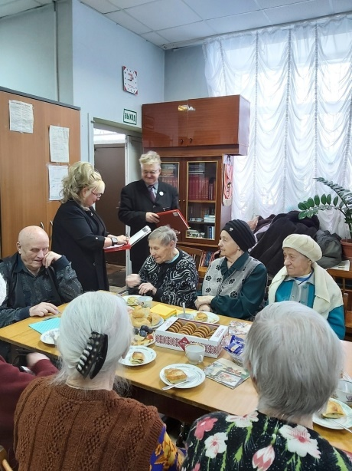
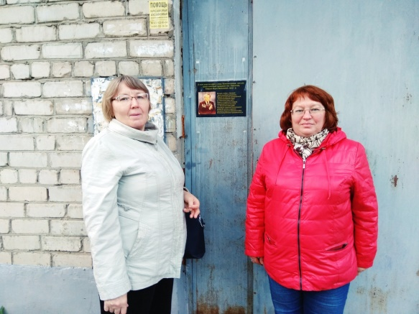
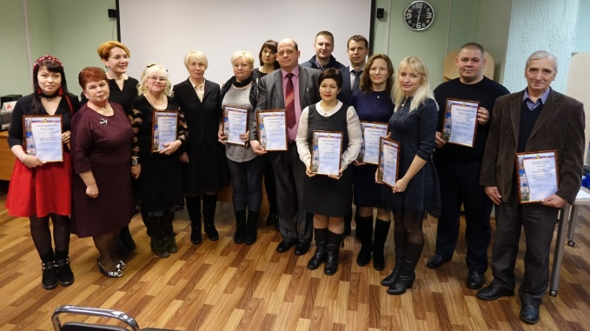
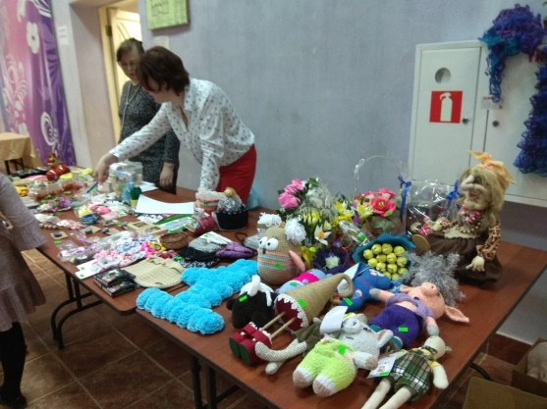
Добровольцы Лянгасово

Slide 2

Историческая справка
Дата создания проекта: 12 июня 2016 года
Место реализации мероприятий:
мкр. Лянгасово г. Кирова
Кировской области РФ.
Цель проекта: создание активной команды волонтеров из 80 школьников, студентов и рабочей молодежи в возрасте от 12 до 30 лет путем проведения информационно-обучающих встреч и организации добровольческих мероприятий в период с апрель по декабрь 2020 года.

Slide 3
Основные проблемы, которые решают «Волонтеры Лянгасово»
Поддержка людей с инвалидностью.
Количество волонтеров – 12 ч.
Количество благополучателей – 60 ч.
Сохранение исторической памяти
Количество волонтеров – 6 чел.
Количество благополучателей – 1000 чел.
Благоустройство микрорайона в
рамках различных конкурсов
Количество волонтеров – 20 чел.
Количество благополучателей- 12000 чел.
Оказание прямой помощи в сохранении природы и организация
просветительской деятельности
Количество волонтеров – 50 чел.
Количество благополучателей -900 ч.
Оказание помощи бездомным животным.
Количество волонтеров – 15 чел.
Количество благополучателей -200 животных.

Slide 4
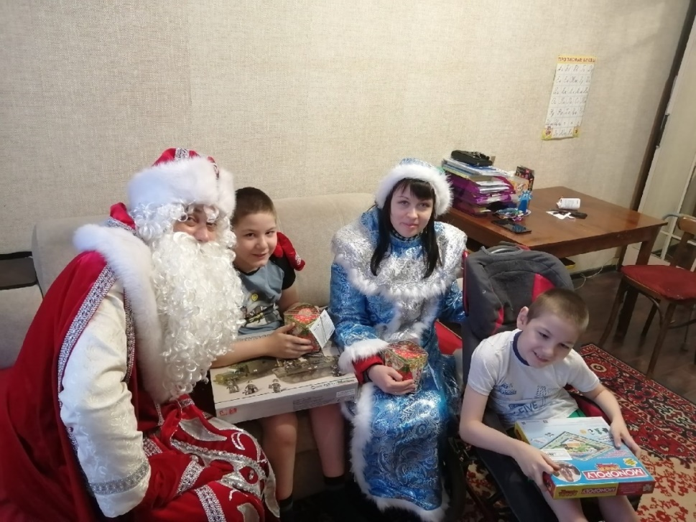
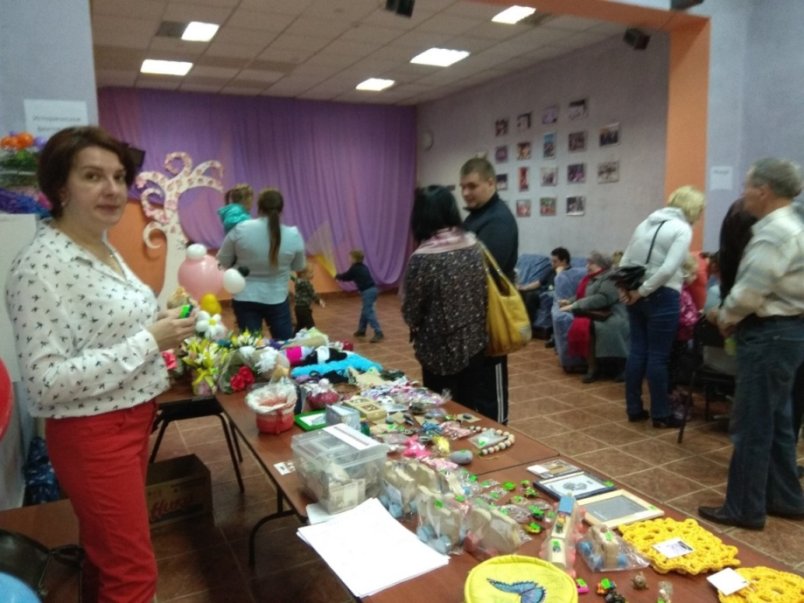
Социальные проекты, направленные на помощь детей с ограниченными возможностями
Благотворительный проект
Дед Мороз из Лянгасово «
(16 семей поздравлены в 2018 году,
19 семей в 2019 году)
Организация благотворительных
ярмарок и мастер-классов в
поддержку тяжелобольных детей
(2 мероприятия в 2019 году)

Slide 5

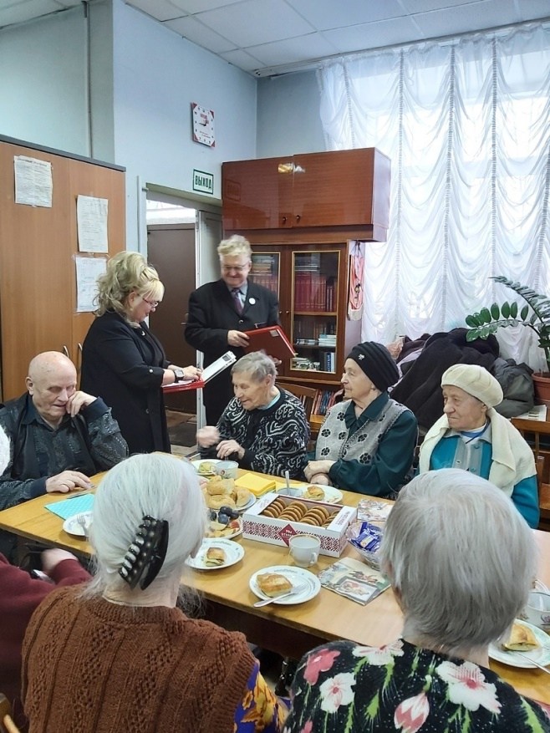
Социальные проекты, направленные на
поддержку людей пожилого возраста и ветеранов
Организация поздравлений последних ветеранов мкр. Лянгасово 9 мая
Организация встреч
пенсионеров
мкр. Лянгасово

Slide 6
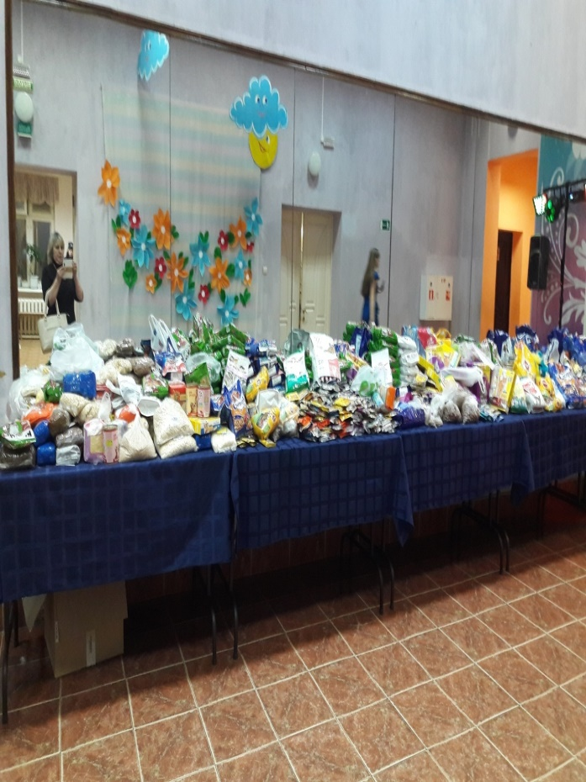
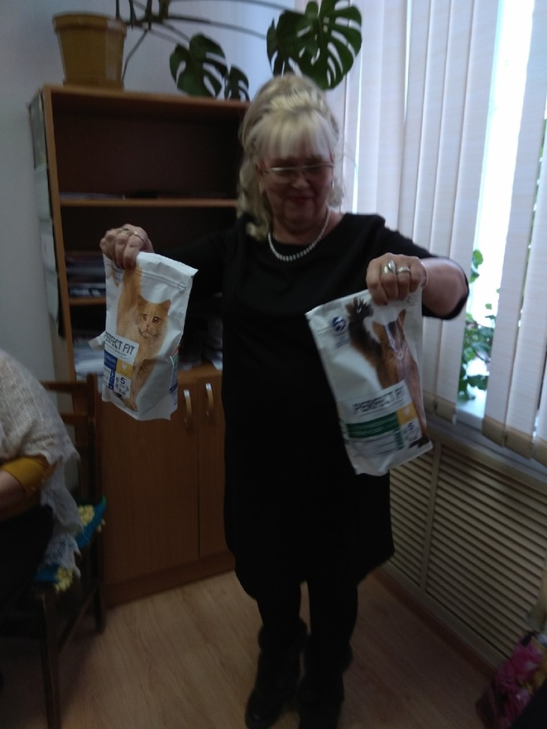
Социальные проекты, направленные на
помощь бездомным животным
Благотворительные акции по сбору корма для
бездомных животных мкр. Лянгасово
Ежемесячная адресная помощь
бездомным животным

Slide 7

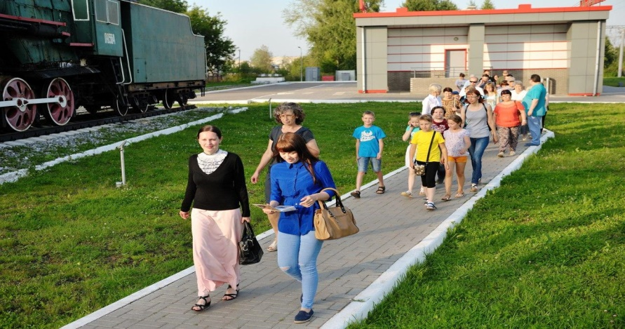
Патриотическое волонтерство и сохранение исторической памяти
Создание и публикация
первой части
«Книги Памяти Лянгасово»
в 2019 году.
Проекты «Прогулки по Лянгасово»
и «Прогулки по Лянгасово. Возрождение» -
победители грантового конкурса от
фонда «Вятская Соборность» (2018 и 2019 гг.)

Slide 8
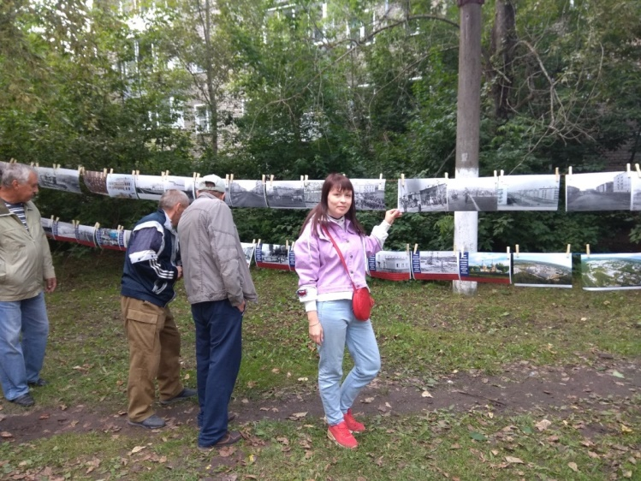
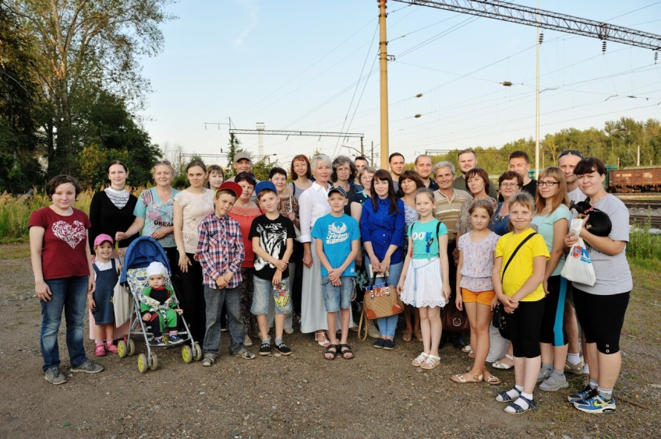
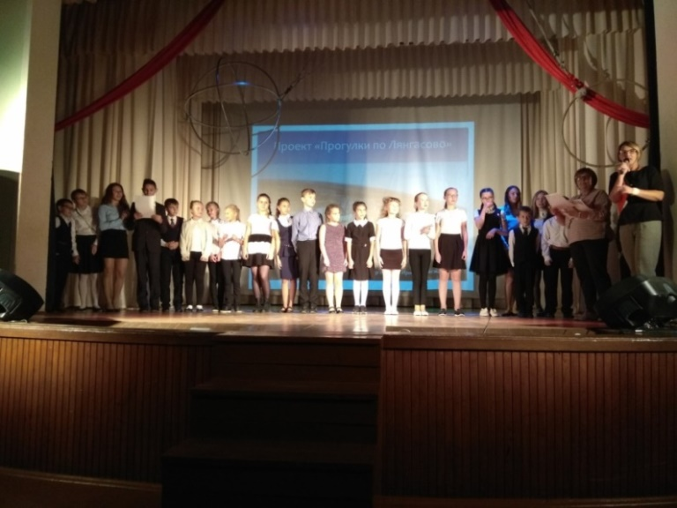

Прогулки по Лянгасово
Фотовыставки
Знакомство с историей микрорайона
Установка памятных табличек
Культурные мероприятия
на патриотические темы

Slide 9
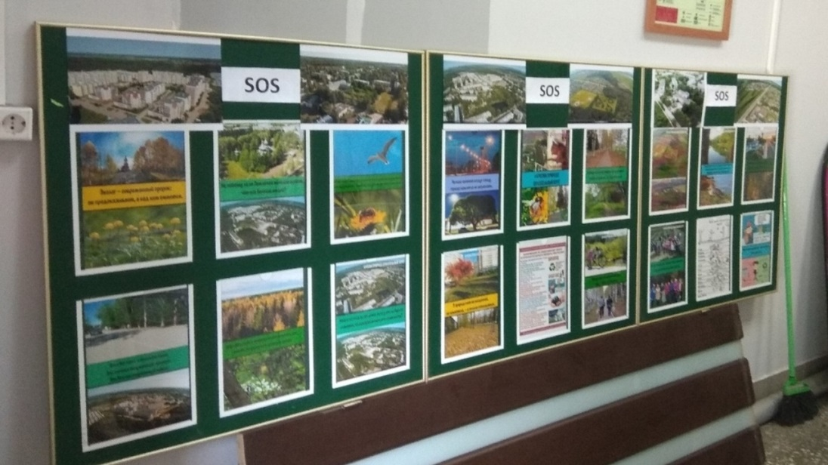
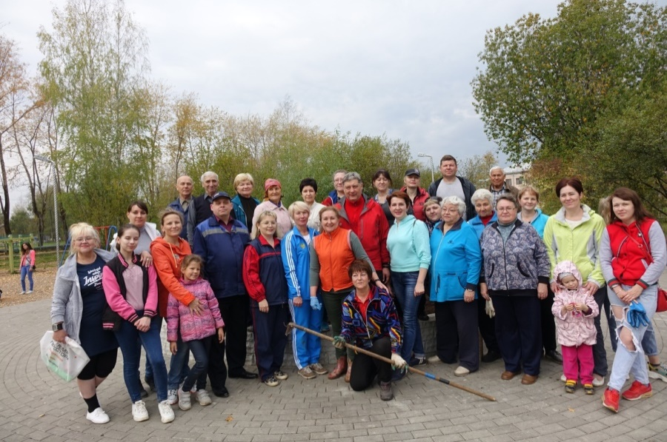
Эковолонтерство: создание информационных
материалов экологической направленности и
и массовое проведение субботников
«Бросим природе спасательный круг»
проект победитель грантового конкурса
от фонда «Вятская Соборность» (2019 г.)
Субботники – один из основных
способов благоустройства
микрорайона

Slide 10
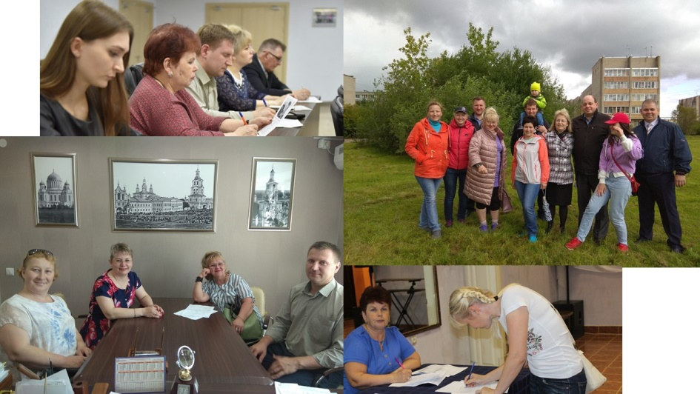
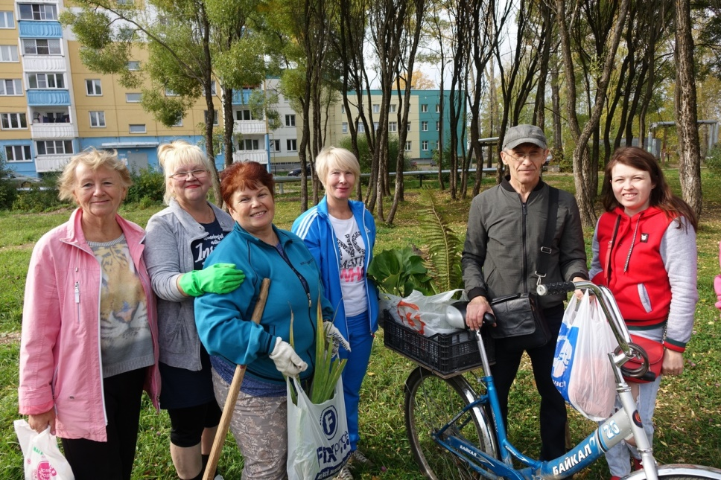
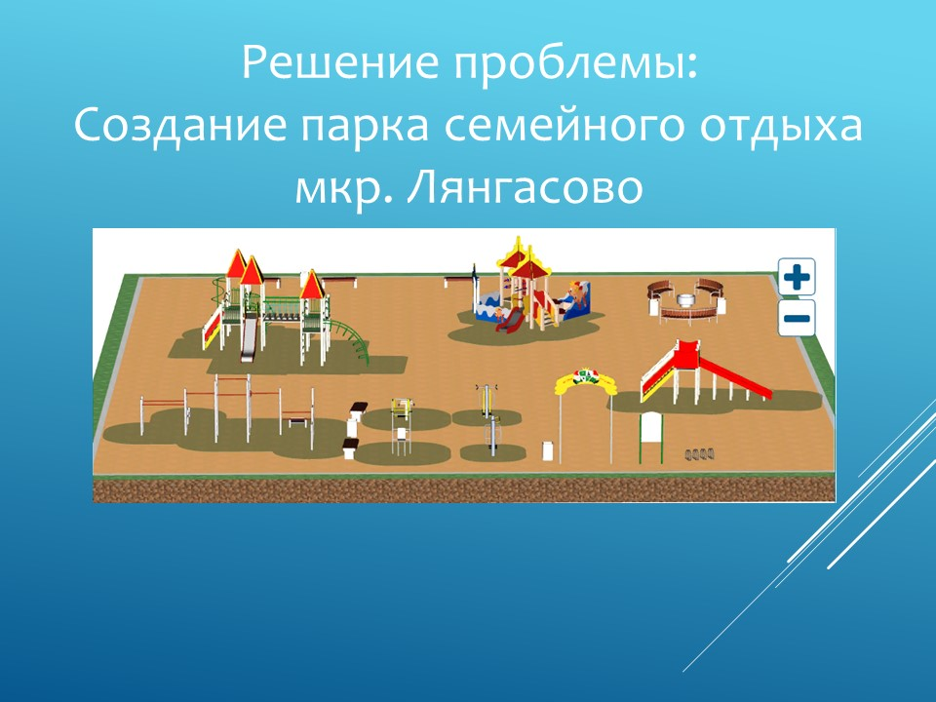
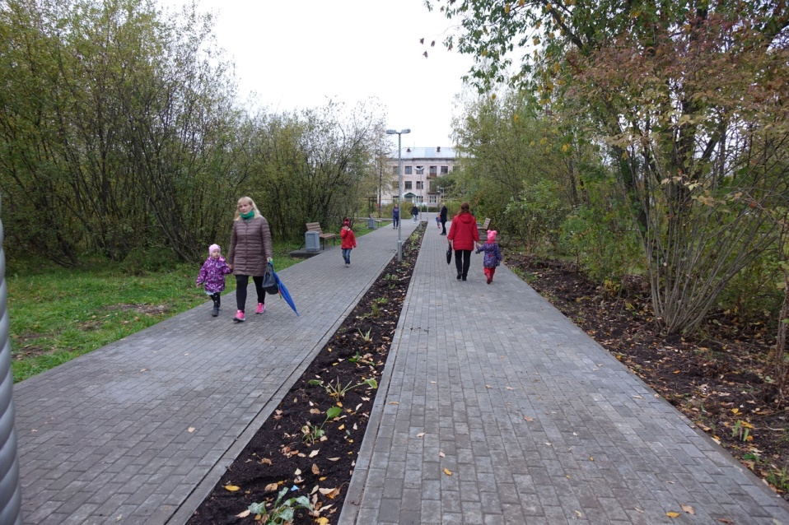
Благоустройство микрорайона:
участие в ППМИ и проектах «Народный бюджет»
Семейный парк отдыха-
проект-победитель
конкурса «Народный бюджет»-2019
Парк у сквера воина землякам
проект-победитель
ППМИ -2019

Slide 11


Медиаволонтерство: группа Вконтакте Лянгасово/Киров https://vk.com/lyangas43

Slide 12
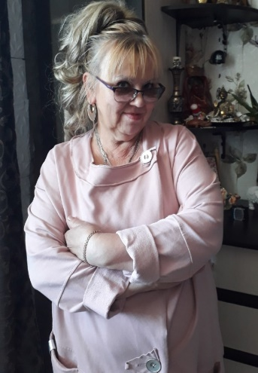
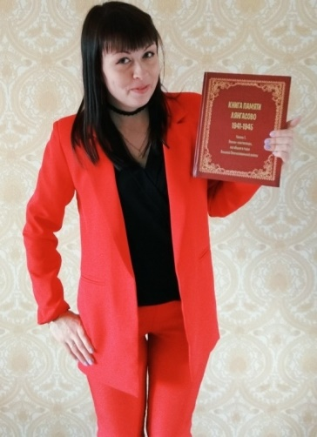
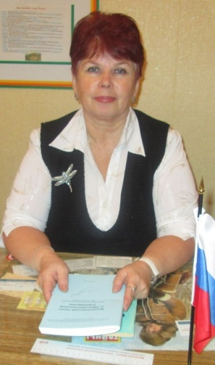
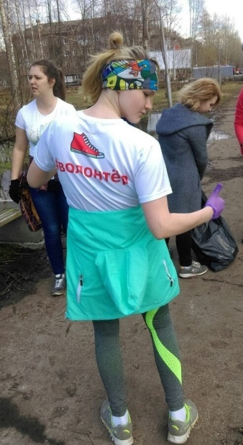
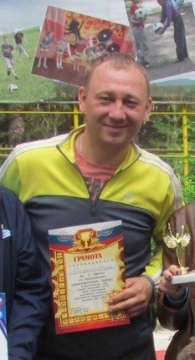
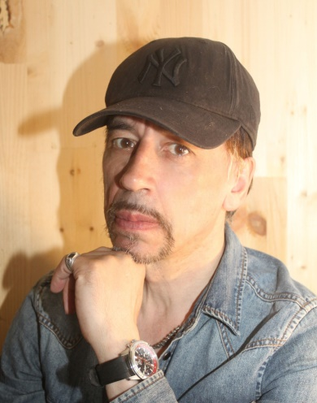
Планы на вторую половину 2020 год Создание на базе молодежного клуба «Ритм» 6 волонтерских объединений:
Большагина Н. В.
Социальное
волонтерство
Вычегжанина И. А.
Патриотическое
волонтерство
Новоселова Н. Д.
Благоустройство
микрорайона
Носкова А. К.
Экологическое
волонтерство
Локтин А. О.
Спортивное волонтерство
Глотов Ю. М.
Медиаволонтерство

Slide 13
Планы на вторую половину 2020 года проекта «Добровольцы Лянгасово»
Создание на базе клуба «Ритм»
Центра социальной помощи
населению и бездомным животным;
проведение ежемесячных мероприятий для людей с инвалидностью
Установка 4 стендов
«Вечная память героям Лянгасово»
у памятника воинам-землякам,
Создание и публикация второй части «Книги Памяти Лянгасово»
Проведение 8 экологических
игр-субботников,
вовлечение населения в практику раздельного сбора мусора
Организация еженедельных бесплатных спортивных игр
в баскетбол, волейбол, футбол, настольный теннис и шахматы для
всех желающих на базе стадиона «Локомотив»
Просвещение жителей микрорайона по поводу участия в ППМИ,
создание еженедельной бесплатной газеты «Вестник Лянгасово»

Slide 14
Планы на 2021 год проекта «Добровольцы Лянгасово»
Создание на базе школ мкр. Лянгасово
«Школ волонтера»
(количество участников до 100 человек)
Создание на базе клуба «Ритм»
летнего лагеря для волонтеров
(4 смены, 20 человек в одну смену)
Проведение информационно-просветительских встреч о волонтерстве
для 1000 школьников и студентов
мкр. Лянгасово
Проведение 20 добровольческих мероприятий на базе микрорайона
Обмен опытом, а так же совместные акции с волонтерами других
молодежных клубов г. Кирова

Slide 15

Спасибо за внимание! Будьте в курсе всех событий! Вступайте в группу «Добровольцы Лянгасово» https://vk.com/dobruLya43

